Slide 1



TP557 - Tópicos avançados em IoT e Machine Learning: Datasets
Felipe Augusto Pereira de Figueiredo
felipe.figueiredo@inatel.br

Slide 2
O que vamos ver?
Anteriormente, aprendemos como criar classificadores, em particular para classificação de imagens, utilizando redes neurais densas.
Após treinar o modelo, medimos sua acurácia e, após alguns testes básicos, verificamos que o modelo treinado reconhece as imagens muito bem.
Porém, essa análise simplista pode nos levar a uma falsa sensação de segurança.
Assim, neste tópico vamos explorar alguns problemas em torno desta análise superficial e aprender algumas abordagens que podemos utilizar para evitar erros ao treinarmos uma rede neural de forma ingênua.

Slide 3


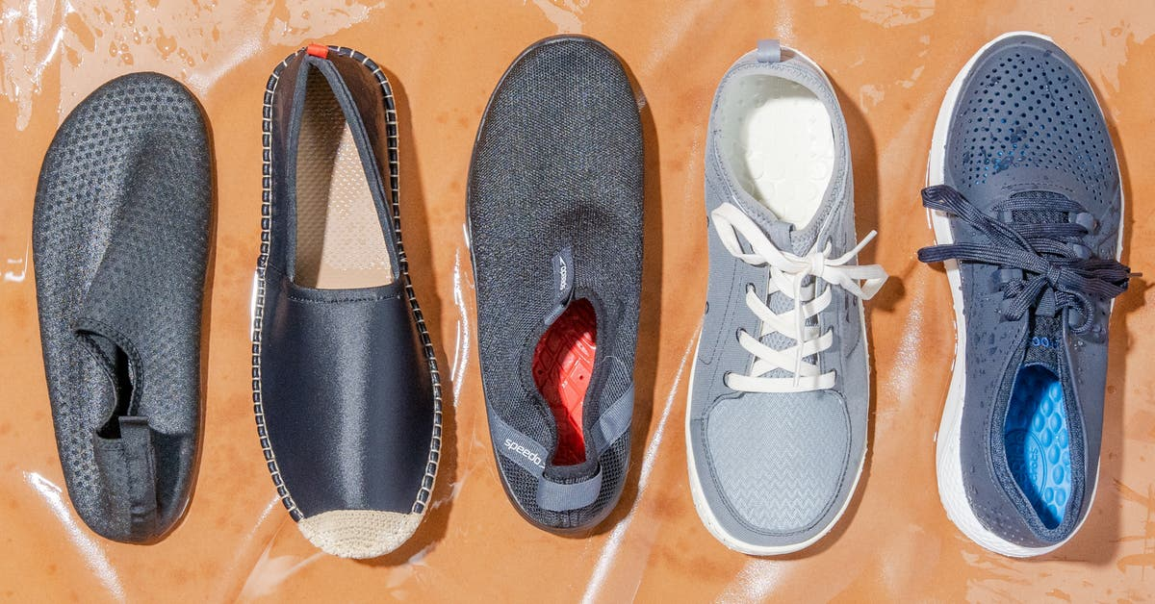

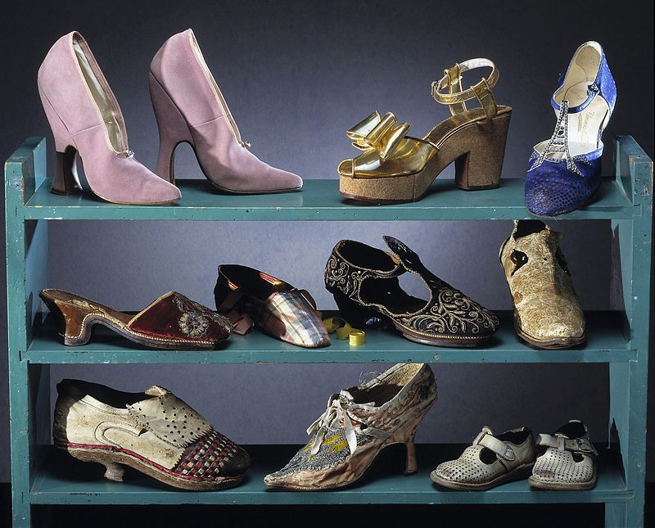
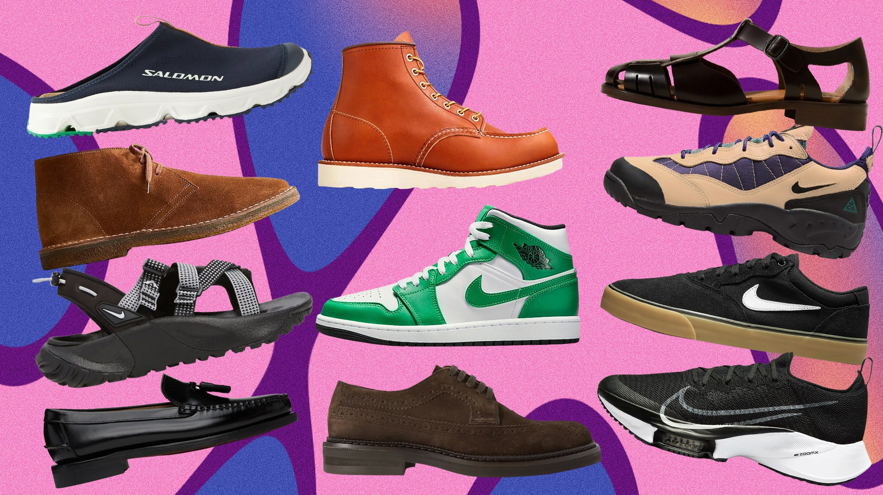
Reconhecendo calçados
Imaginem uma situação onde queremos treinar uma rede neural para reconhecer diferentes tipos de calçados.
É uma tarefa similar a ensinar alguém que nunca viu um calçado antes sobre o que eles realmente são para que no futuro quando essa pessoa ver um objeto destes, ela possa decidir se ele é um calçado ou não.

Slide 4
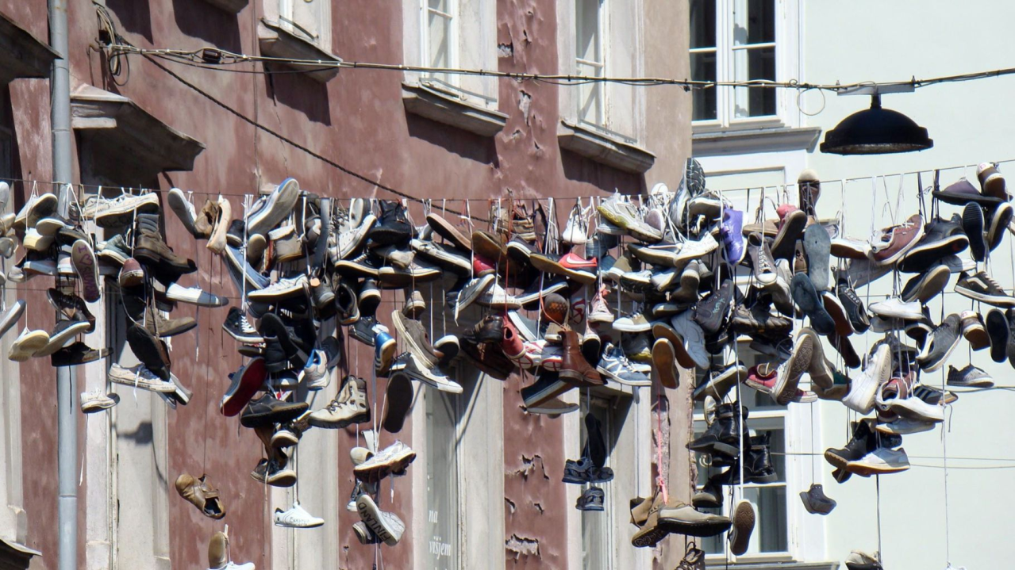
Passos a serem seguidos
Sabemos que há uma enorme variedade de calçados e não há uma regra rígida sobre o que faz de um calçado um calçado.
Normalmente, seguindo o workflow do ML, nós:
coletaríamos o maior número possível de imagens de calçados,
encontraríamos a arquitetura mais apropriada de rede neural,
treinaríamos o modelo usando esse conjunto,
e usaríamos o modelo treinado (i.e., inferências).
Quanto mais exemplos de calçados em nossa base de dados, melhor!

Slide 5
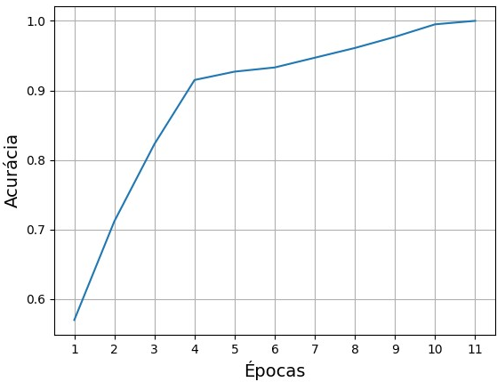
Resultados do treinamento
Durante o treinamento, poderíamos observar resultados como os mostrados ao lado.
O modelo atinge uma acurácia de 100% em apenas 11 épocas!
Isso pode significar que criamos um modelo incrível que pode reconhecer qualquer calçado.
Então vamos usá-lo para realizar inferências com imagens inéditas de calçados!
Acurácia de treinamento: 0.570
Acurácia de treinamento: 0.712
Acurácia de treinamento: 0.823
Acurácia de treinamento: 0.915
Acurácia de treinamento: 0.927
Acurácia de treinamento: 0.933
Acurácia de treinamento: 0.947
Acurácia de treinamento: 0.961
Acurácia de treinamento: 0.977
Acurácia de treinamento: 0.995
Acurácia de treinamento: 1.000

Slide 6

Hora de usar o modelo treinado
Mas então mostramos um sapato como este ao lado e ele falha em reconhecê-lo como um calçado.
Pensamos que o modelo era 100% preciso em reconhecer calçados...

Slide 7
Hora de usar o modelo treinado
Na realidade, o que temos é 100% de acurácia no reconhecimento dos tipos de calçados nos quais treinamos a rede.
Essa acurácia de 100% nos levou a uma falsa sensação de segurança de que o modelo funcionaria muito bem com qualquer outra imagem.

Slide 8
Acabamos de verificar que nosso modelo, inicialmente, perfeito não é tão perfeito assim...
O que podemos fazer?

Slide 9
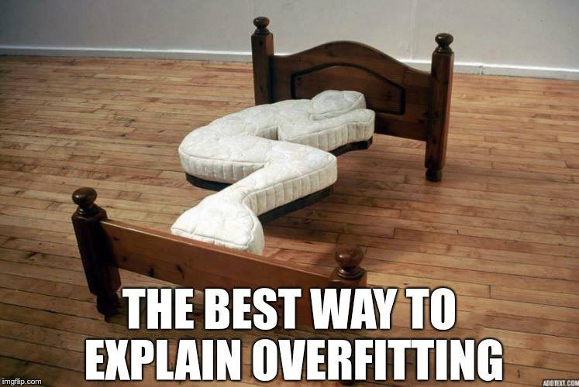
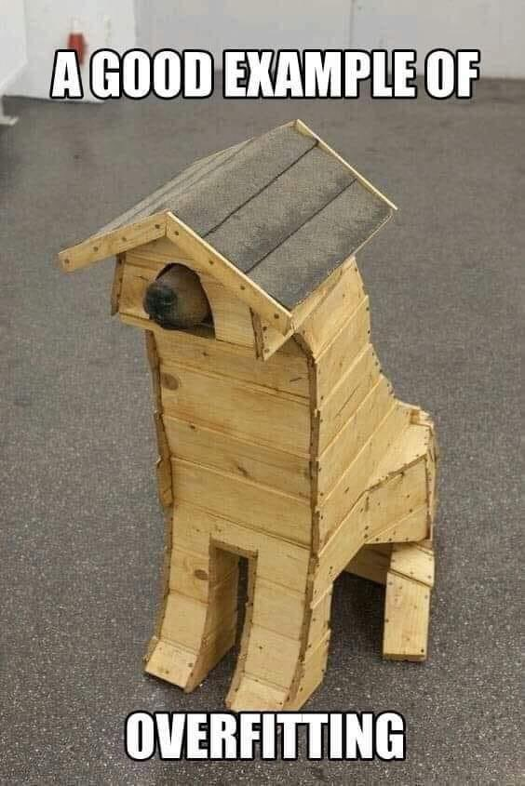
Sobreajuste
O modelo falhou em atingir o objetivo final, que era generalizar.
Muito provavelmente ele ficou demasiadamente bom para reconhecer calçados apenas no conjunto em que foi treinado.
Problema conhecido somo sobreajuste.
O modelo é provavelmente tão complexo que “memorizou” o conjunto de treinamento.

Slide 10
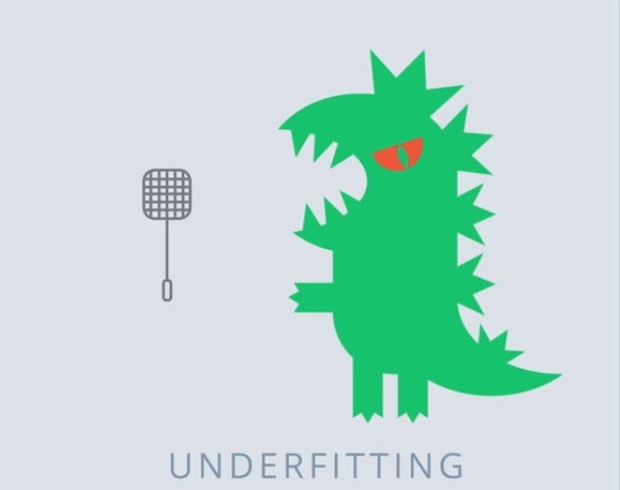
Subajuste
Um outro problema que podemos encontrar, mas em uma escala muito menor, é o extremo oposto do sobreajuste, chamado de subajuste (underfitting).
Nesse caso, o modelo é muito simples para aprender a relação subjacente nos dados de treinamento, ou seja, o padrão geral por trás dos dados de treinamento.

Slide 11

Como detectar tais problemas?
Precisamos de uma forma para analisar e evitar que o modelo se subajuste ou sobreajuste aos dados do conjunto de treinamento.
Para isso, dividimos o conjunto total de exemplos em subconjuntos.

Slide 12
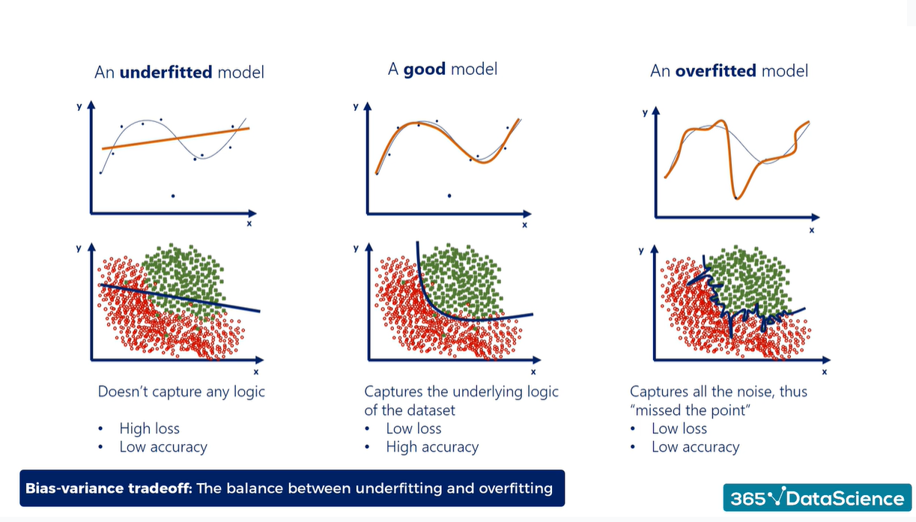
Subajuste e sobreajuste
subajuste
ajuste apropriado
sobreajuste
Regressão
Classificação
Antes de falarmos sobre a divisão do conjunto total de dados, vamos falar um pouco mais sobre esses dois problemas que modelos de ML podem apresentar, o subajuste e o sobreajuste.

Slide 13
Subajuste e sobreajuste
subajuste
ajuste apropriado
sobreajuste
Regressão
Classificação
O subajuste ocorre quando um modelo não é capaz de capturar adequadamente as relações e padrões presentes nos dados de treinamento.
Em outras palavras, o modelo é muito simples para representar a complexidade dos dados.
O modelo apresenta um erro muito alto no conjunto de treinamento.
Notes:
O subajuste (underfitting) é um problema que ocorre quando um modelo de rede neural não é capaz de capturar adequadamente os padrões e relações presentes nos dados de treinamento. Isso resulta em um modelo que não consegue se adaptar aos dados de forma suficientemente precisa, levando a um desempenho insatisfatório tanto nos dados de treinamento quanto nos dados de validação/teste. Em outras palavras, o modelo é muito simplificado para representar a complexidade dos dados.
Características do subajuste:
Desempenho Baixo: O modelo terá uma baixa precisão e desempenho geral, tanto nos dados de treinamento quanto nos dados de validação/teste.
Erro de Treinamento Elevado: O erro de treinamento será relativamente alto, indicando que o modelo não consegue ajustar os dados de treinamento com precisão.
Baixa Complexidade: Modelos subajustados costumam ser muito simples, com poucos parâmetros ou camadas, o que os torna incapazes de representar as nuances complexas dos dados.
Incapacidade de Generalização: Como o modelo não consegue capturar os padrões nos dados, ele terá dificuldade em generalizar para novos dados que não foram vistos durante o treinamento.

Slide 14
Subajuste e sobreajuste
subajuste
ajuste apropriado
sobreajuste
Regressão
Classificação
Algumas causas do subajuste são: modelo muito simples (i.e., sem complexidade), poucas épocas de treinamento e falta de dados (modelo falha em aprender as características relevantes).
Notes:
Causas do subajuste:
Modelo Muito Simples: Se o modelo for muito básico em relação à complexidade dos dados, ele não terá capacidade para se ajustar adequadamente.
Dificuldade de Representação: Algumas redes neurais podem não ter camadas ou neurônios suficientes para representar a complexidade dos dados.
Poucas Épocas de Treinamento: Um treinamento insuficiente pode resultar em subajuste, pois o modelo não teve oportunidade de aprender os padrões nos dados.
Falta de Dados: Quando há poucos dados de treinamento disponíveis, o modelo pode não ser capaz de aprender com eficácia as características relevantes.

Slide 15
Subajuste e sobreajuste
subajuste
ajuste apropriado
sobreajuste
Regressão
Classificação
Para mitigar o problema, podemos aumentar a complexidade do modelo (e.g., aumentar camadas e neurônios), ajustar os hiperparâmetros (e.g., passo de aprendizagem), treinar por mais épocas e aumentar o conjunto de treinamento, se possível.
Notes:
Como lidar com o subajuste:
Aumentar a Complexidade do Modelo: Adicionar mais camadas ou neurônios ao modelo pode ajudar a aumentar sua capacidade de representação.
Treinar por Mais Épocas: Treinar o modelo por mais épocas pode permitir que ele se ajuste melhor aos dados. No entanto, é importante monitorar o desempenho nos dados de validação para evitar overfitting.
Aumentar os Dados de Treinamento: Se possível, coletar mais dados de treinamento pode ajudar o modelo a capturar melhor os padrões.
Regularização: Técnicas de regularização, como dropout e L2 regularization, podem ajudar a evitar o subajuste controlando a complexidade do modelo.
Ajustar Hiperparâmetros: Experimentar com diferentes hiperparâmetros, como taxa de aprendizado e tamanho do lote, pode ajudar a melhorar o desempenho do modelo.

Slide 16
Subajuste e sobreajuste
subajuste
ajuste apropriado
sobreajuste
Regressão
Classificação
O sobreajuste ocorre quando o modelo se ajusta excessivamente aos dados de treinamento e acaba perdendo a capacidade de generalizar para dados que não foram vistos durante o treinamento.
Em outras palavras, o modelo “memoriza” os dados de treinamento em vez de aprender padrões gerais.
O modelo apresenta erro muito baixo no conjunto de treinamento, próximo de zero.
Notes:
O sobreajuste (overfitting) é um problema comum em redes neurais e em outros modelos de aprendizado de máquina, onde o modelo se ajusta excessivamente aos dados de treinamento e acaba perdendo a capacidade de generalizar para novos dados que não foram vistos durante o treinamento. Em outras palavras, o modelo memoriza os dados de treinamento em vez de aprender padrões gerais.
Características do sobreajuste:
Desempenho Excelente nos Dados de Treinamento: O modelo terá um desempenho muito bom nos dados de treinamento, com um erro de treinamento muito baixo.
Desempenho Inferior nos Dados de Validação/Teste: No entanto, o desempenho nos dados de validação ou teste será significativamente pior, com um erro de validação/teste mais alto do que o erro de treinamento.
Modelo Complexo: Modelos sobreajustados tendem a ser muito complexos, com muitos parâmetros e camadas.
Sensibilidade a Ruídos: O modelo pode se tornar sensível a pequenas variações nos dados de treinamento, incluindo ruídos.
Padronização Anormal: O modelo pode aprender padrões que são específicos dos dados de treinamento, mas não são generalizáveis.

Slide 17
Subajuste e sobreajuste
subajuste
ajuste apropriado
sobreajuste
Regressão
Classificação
Algumas causas do sobreajuste são: modelo muito complexo em relação à quantidade de dados, treinamento excessivo (leva à memorização dos dados de treinamento), falta de dados (modelo tem poucos exemplos para aprender os padrões gerais).
Notes:
Causas do sobreajuste:
Modelo Muito Complexo: Se o modelo for muito complexo em relação à quantidade de dados disponíveis, ele pode aprender a representar o ruído nos dados de treinamento.
Treinamento Excessivo: Treinar o modelo por muitas épocas ou permitir que ele veja os mesmos dados várias vezes pode levar ao memorização dos dados de treinamento.
Falta de Dados: Quando há poucos dados de treinamento disponíveis, o modelo pode ser mais propenso a sobreajuste, pois tem menos exemplos para aprender padrões gerais.
Ausência de Regularização: A falta de técnicas de regularização, como dropout, L2 regularization ou data augmentation, pode permitir que o modelo se ajuste excessivamente aos dados.

Slide 18
Subajuste e sobreajuste
subajuste
ajuste apropriado
sobreajuste
Regressão
Classificação
Para mitigar o problema, podemos aumentar os dados de treinamento, se possível, reduzir a complexidade do modelo (e.g., removendo camadas ou neurônios), aplicar técnicas de regularização (e.g., dropout, penalizações L1 ou L2, early-stopping, o qual encerra o treinamento quando o modelo começa sobreajustar).
Notes:
Como lidar com o sobreajuste:
Regularização: Utilizar técnicas de regularização, como dropout (desativação aleatória de neurônios durante o treinamento), L2 regularization (penalização dos valores dos parâmetros) e Batch Normalization, pode ajudar a controlar a complexidade do modelo.
Aumentar os Dados de Treinamento: Coletar mais dados de treinamento pode reduzir o risco de sobreajuste, pois o modelo terá mais exemplos para aprender padrões.
Validação Cruzada: Utilizar validação cruzada pode ajudar a avaliar o desempenho do modelo em diferentes conjuntos de dados e identificar quando ele está sobreajustando.
Monitoramento do Desempenho: Acompanhar o desempenho do modelo nos dados de treinamento e de validação/teste pode ajudar a identificar quando o sobreajuste está ocorrendo.
Simplificar o Modelo: Reduzir a complexidade do modelo, removendo camadas ou neurônios, pode ajudar a prevenir o sobreajuste.

Slide 19
Subajuste e sobreajuste
subajuste
ajuste apropriado
sobreajuste
Regressão
Classificação
Encontrar o equilíbrio certo entre a complexidade (ou flexibilidade) do modelo e sua capacidade de generalização é essencial para obter um modelo com bom desempenho.
Ou seja, devemos encontrar um equilíbrio entre um modelo muito simples (subajuste) e um modelo muito complexo (sobreajuste).

Slide 20
Como encontramos esse equilíbrio?

Slide 21
Dividir para conquistar!
Nossa ideia inicial foi treinar o modelo com todos os exemplos, pois quanto mais dados tivermos, mais ele irá aprender.
Porém, quando o modelo é treinado com todos os exemplos que possuímos, nós não conseguimos mensurar o quão bem ele se sai com dados inéditos.
Generalizar vs. Sobreajustar.
Dados
Conjunto de dados com todos os exemplos (e.g., imagens) que foram coletados.

Slide 22
Dividir para conquistar!
E se dividirmos o conjunto total de exemplos em conjuntos menores?
Conjunto de treinamento
Conjunto de validação
Conjunto de teste
Treinamento
Validação
Teste

Slide 23
Conjunto de treinamento
Conjunto de treinamento: usado para atualizar os parâmetros (i.e., pesos) do modelo.
É o maior dos três subconjuntos.
Tamanho do subconjunto: geralmente de 70% a 80% do total.
Treinamento
Validação
Teste

Slide 24
Conjunto de validação
Conjunto de validação: usado para avaliar o desempenho do modelo em dados inéditos e ajustar hiperparâmetros*.
Tamanho do subconjunto: geralmente de 10% a 15% do total.
Avaliar o desempenho do modelo nesse conjunto é importante para evitar o subajuste e o sobreajuste.
Treinamento
Validação
Teste
*Hiperparâmetros: parâmetros que não são aprendidos durante o treinamento do modelo, mas que influenciam seu aprendizado
Notes:
Hiperparâmetros são configurações ajustáveis definidas antes do treinamento de um modelo de aprendizado de máquina. Eles não são aprendidos pelo modelo durante o treinamento, mas sim definidos pelo cientista de dados ou engenheiro de machine learning. Hiperparâmetros influenciam como o modelo é treinado e como ele aprende os padrões nos dados, afetando diretamente o desempenho e a capacidade de generalização do modelo. Exemplos de hiperparâmetros incluem a taxa de aprendizado, o número de camadas e neurônios em uma rede neural, os parâmetros de regularização e o tamanho do lote de treinamento. A escolha adequada de hiperparâmetros é crucial para otimizar o desempenho do modelo.

Slide 25
Conjunto de teste
Conjunto de teste: conjunto mantido completamente separado durante todo o processo de desenvolvimento do modelo.
É usado apenas no final para avaliar o desempenho do modelo em dados inéditos.
Tamanho do subconjunto: geralmente de 10% a 15% do total.
Treinamento
Validação
Teste

Slide 26
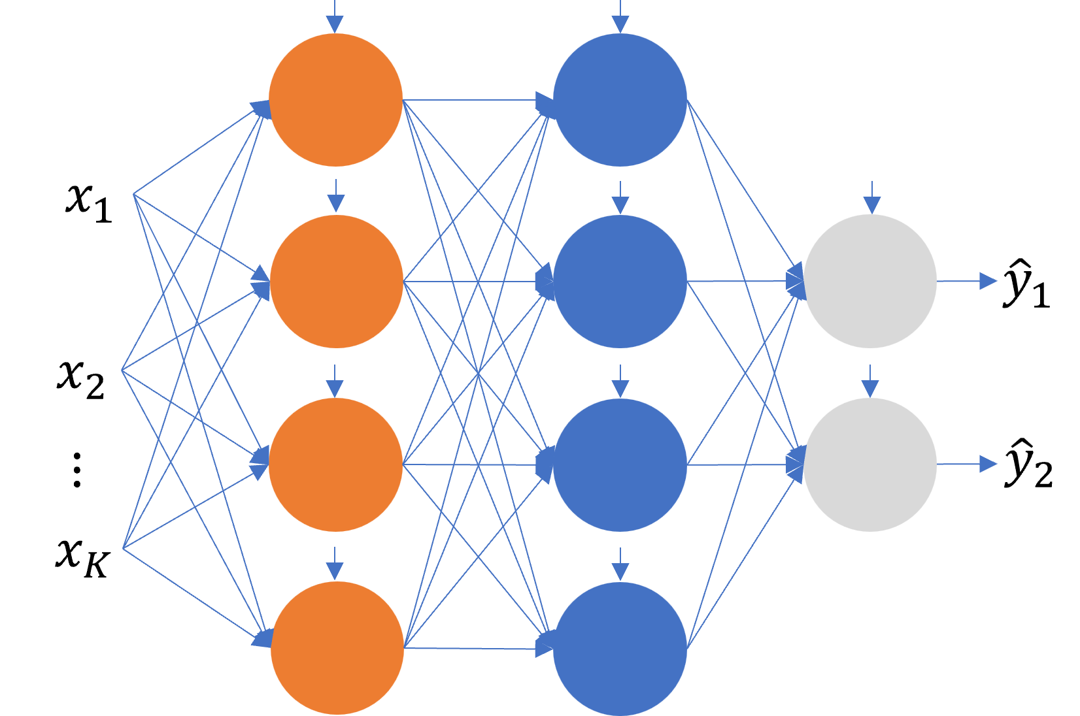
Aplicando a metodologia
Seguindo essa metodologia, poderíamos, por exemplo, escolher uma arquitetura de rede neural e treiná-la para resolver um problema de classificação.
Nos dados de treinamento, a acurácia é de 99.99%.
Mas ela é pior nos outros dois conjuntos.
Ela é de 90% e 80% nos conjunto de validação e teste, respectivamente.
O que isso pode indicar?
Treinamento
Validação
Teste
Acurácia: 0.9999
Acurácia: 0.9
Acurácia: 0.8

Slide 27
Aplicando a metodologia
Podemos estar diante de uma situação igual a da detecção de calçados.
Projetamos uma rede neural que é ótima nos dados de treinamento, mas não tão boa nos outros dados.
Uma indicação de sobreajuste.
Os 99.99% nos fazem pensar que temos uma rede muito melhor do que realmente temos.
E se reprojetarmos a rede, reduzindo sua complexidade, e tentamos novamente?
Treinamento
Validação
Teste
Acurácia: 0.9999
Acurácia: 0.9
Acurácia: 0.8

Slide 28
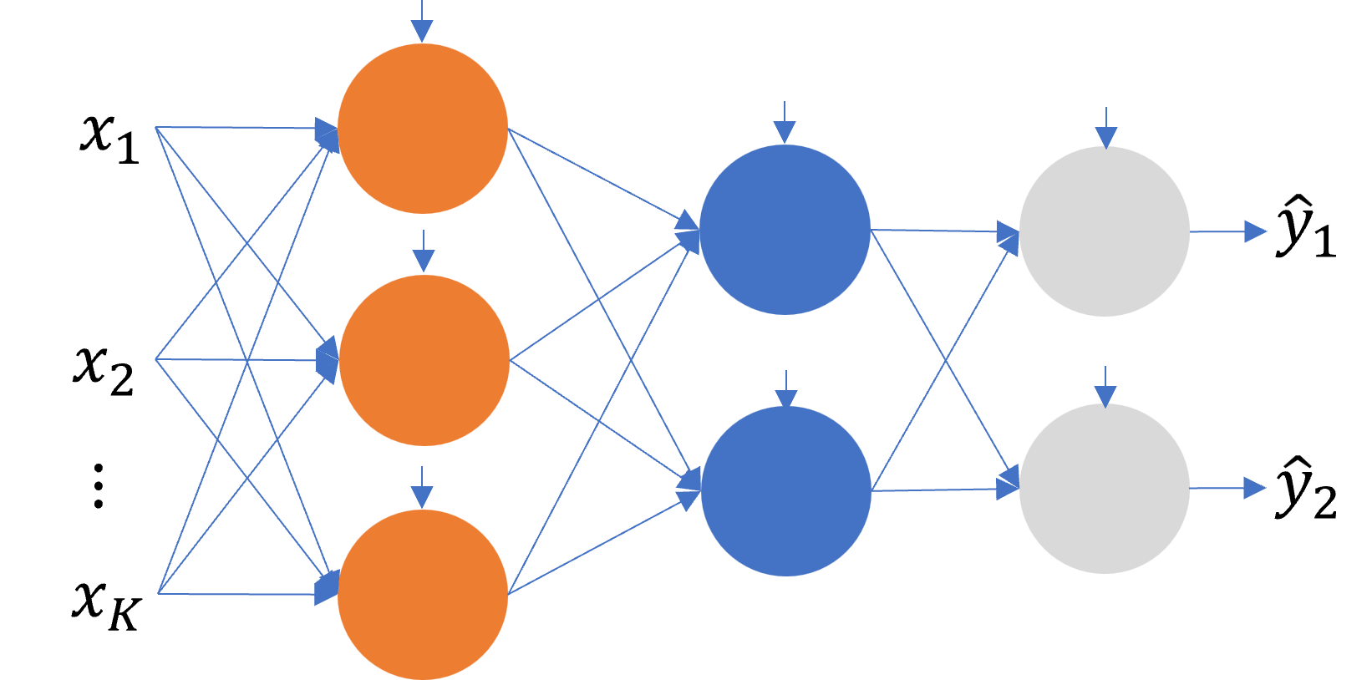
Aplicando a metodologia
Com uma rede menor, a acurácia no conjunto de treinamento pode até diminuir, mas o mais importante é manter a acurácia da rede nos conjuntos de validação e teste o mais próximos do treinamento.
Essa proximidade dos valores nos dará uma forte indicação da verdadeira acurácia da rede.
Treinamento
Validação
Teste
Acurácia: 0.942
Acurácia: 0.93
Acurácia: 0.925

Slide 29
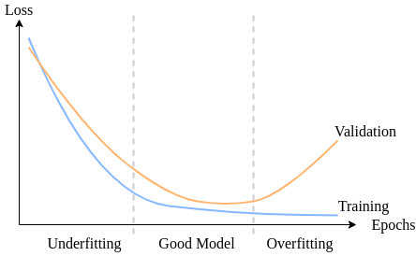
Analisando os erros ao longo do treinamento
Podemos extrair informações muito importantes a partir dos resultados de erro ao longo das épocas de treinamento de um modelo.
Por exemplo, se ambos os erros são altos, temos a ocorrência de subajuste.
O modelo não tem complexidade o suficiente para encontrar um padrão geral e/ou ainda não treinou o suficiente (i.e., épocas iniciais).
Aumentar o passo de aprendizagem pode ajudar a mitigar o problema.

Slide 30
Analisando os erros ao longo do treinamento
Por outro lado, se o erro de treinamento for pequeno e o erro de validação for alto, estamos diante de um caso de sobreajuste.
O modelo tem complexidade maior do que a necessária e/ou treinou por um número muito grande de épocas.
Quando um modelo vê o mesmo conjunto muitas vezes, a tendência é que ele memorize os dados, da mesma forma que ocorre conosco.

Slide 31
Analisando os erros ao longo do treinamento
Se ambos os erros são pequenos e próximos, temos um modelo que generaliza bem.
O modelo atinge um balanço entre complexidade e capacidade de generalização.

Slide 32
Analisando os erros ao longo do treinamento
O modelo tem a complexidade ideal para capturar o padrão geral por trás dos dados e com isso generalizar bem.
Uma forma de obter o melhor modelo seria armazenar os pesos que resultarem no menor erro de validação e encerrar o treinamento assim que o erro de validação começar a aumentar consistentemente.
Essa estratégia é chamada de early-stopping.

Slide 33
À luz dessas informações, vamos revisitar nosso exemplo dos dígitos escritos à mão.

Slide 34




Exemplo
Exemplo: Detecção de dígitos escritos à mão com dados de validação e teste
Notes:
https://colab.research.google.com/github/zz4fap/tp557-iot-ml/blob/master/examples/Detec%C3%A7%C3%A3o_de_d%C3%ADgitos_escritos_%C3%A0_m%C3%A3o_com_dados_de_valida%C3%A7%C3%A3o_e_teste.ipynb

Slide 35
Atividades
Quiz: “TP557 - Datasets”.
Exercício: Analisando os resultados do treinamento de um modelo de ML.
Notes:
https://colab.research.google.com/github/zz4fap/tp557-iot-ml/blob/master/exercises/Exercicio_datasets.ipynb

Slide 36
Perguntas?

Slide 37
Obrigado!

Slide 38












$$x_{1}$$
$$x_{1}$$
$${\hat{y}}_{1}$$
$${\hat{y}}_{1}$$
$$x_{2}$$
$$x_{2}$$
$$⋮$$
$${\hat{y}}_{2}$$
$$⋮$$
$${\hat{y}}_{2}$$
$$x_{K}$$
$$x_{K}$$

